Slide 1




CONFÉRENCE
L'ANXIÉTÉ
SURVOL ET OUTILS PRATIQUES POUR LES DIFFÉRENTS MILIEUX DE VIE DE L’ENFANT ET LA MAISON
PAR ARIANE HÉBERT, PSYCHOLOGUE

Slide 2


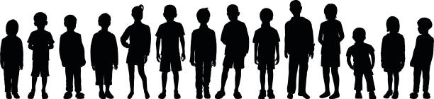
PRÉVALENCE
DEUX FEMMES
POUR UN HOMME
LE TROUBLE PSY. LE PLUS FRÉQUENT CHEZ LES ENFANTS
L'ANXIÉTÉ
PAR ARIANE HÉBERT, PSYCHOLOGUE

Slide 3
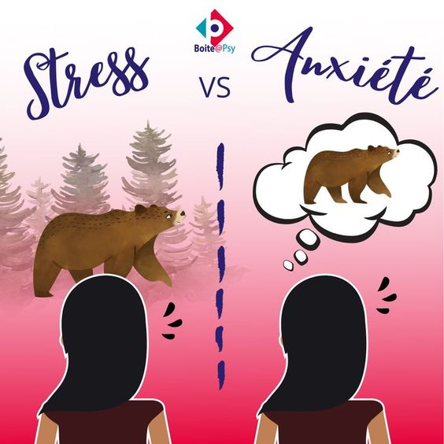
DIFFÉRENCE ENTRE LE STRESS ET L’ANXIÉTÉ
DISPONIBLE SUR LE SITE
L'ANXIÉTÉ

Slide 4
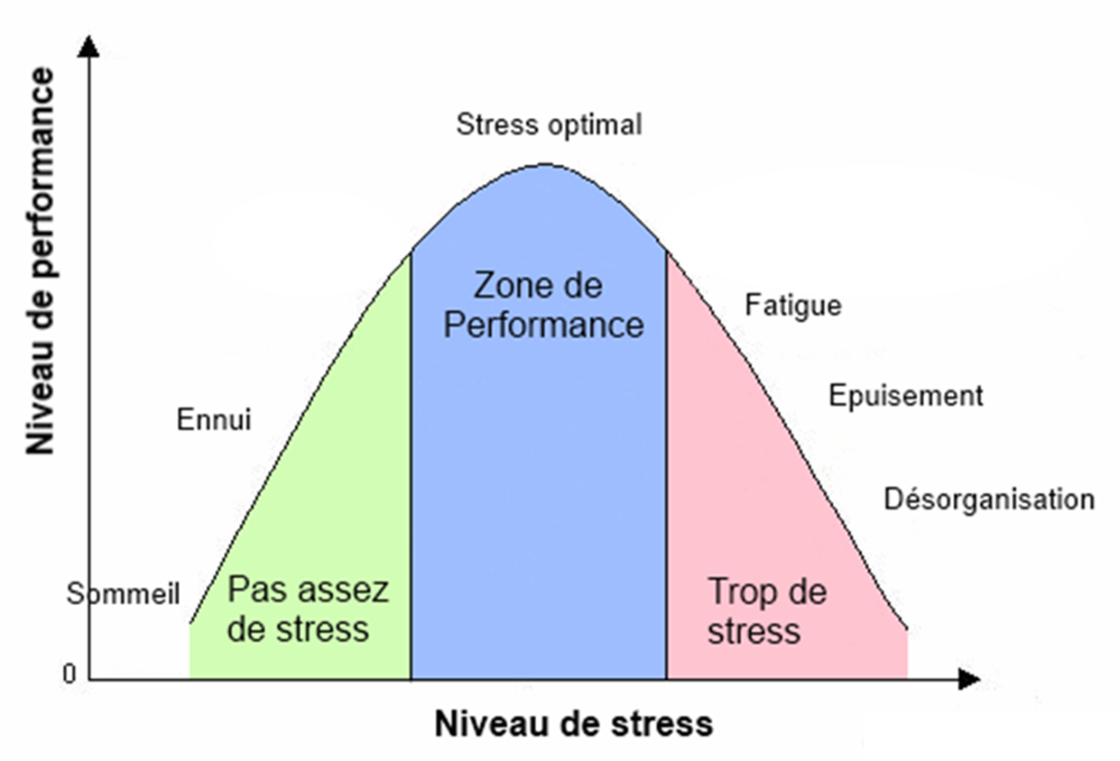
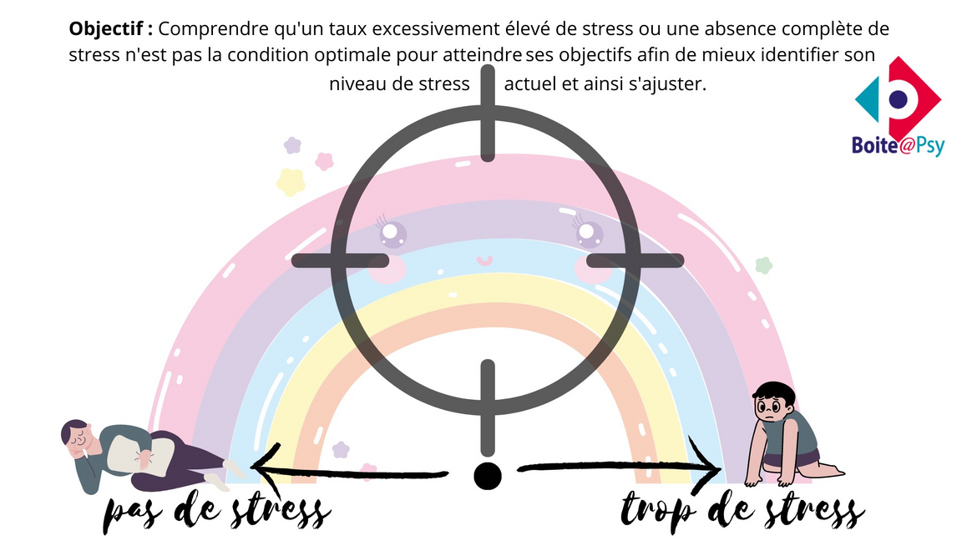
COURBE DU STRESS
L'ANXIÉTÉ
PAR ARIANE HÉBERT, PSYCHOLOGUE

Slide 5
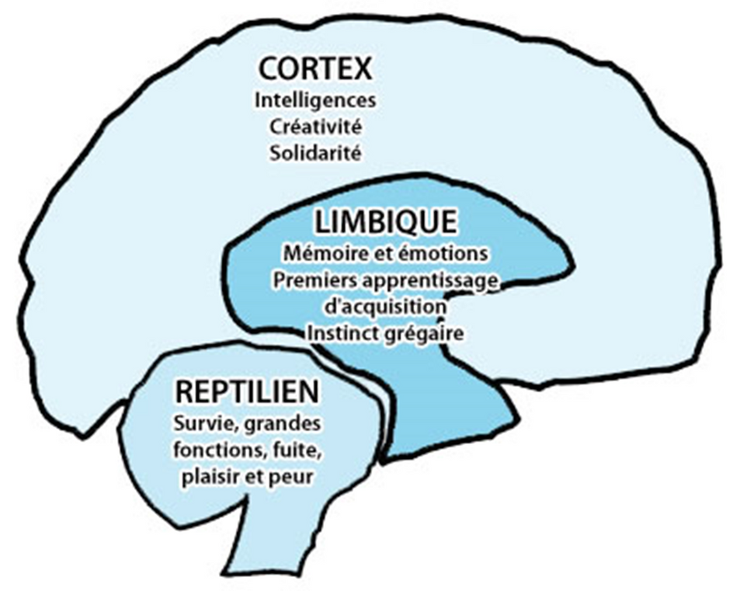






CERVEAU REPTILIEN
L'ANXIÉTÉ
PAR ARIANE HÉBERT, PSYCHOLOGUE

Slide 6


RÉPONSE PHYSIOLOGIQUE
ADRÉNALINE
ULTRA FOCUS
ÉNERGIE
CORTISOL
1 À 24 HEURES
L'ANXIÉTÉ
PAR ARIANE HÉBERT, PSYCHOLOGUE

Slide 7



RÉPONSES AU STRESS
L'ANXIÉTÉ
PAR ARIANE HÉBERT, PSYCHOLOGUE

Slide 8
LES ÉLÉMENTS QUI AUGMENTENT LA FRAGILITÉ AU STRESS ET À L’ANXIÉTÉ

Slide 9



ASPECTS GÉNÉTIQUES + BIOLOGIQUES
L'ANXIÉTÉ
PAR ARIANE HÉBERT, PSYCHOLOGUE

Slide 10






ASPECTS ENVIRONNEMENTAUX
MILIEUX DE VIE
STIMULATIONS SENSORIELLES
L'ANXIÉTÉ
PAR ARIANE HÉBERT, PSYCHOLOGUE

Slide 11




APPRENTISSAGE DE L’ANXIÉTÉ
APPRENTISSAGE DIRECT/CONDITIONNEMENT
TRANSFERT DE CONNAISSANCES
OBSERVATION / IMITATION
L'ANXIÉTÉ
PAR ARIANE HÉBERT, PSYCHOLOGUE

Slide 12
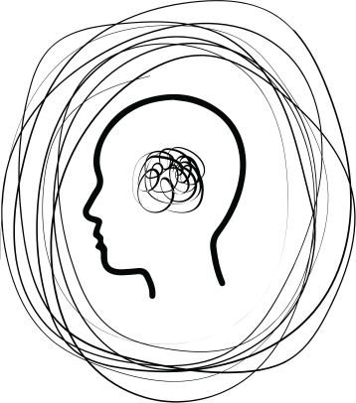



ASPECTS PERSONNELS/SYSTÉMIQUES
HISTOIRE DE VIE (PASSÉ, TRAUMAS ANTÉRIEURS...)
RELATIONS INTERPERSONNELLES
COMPOSITION FAMILIALE
L'ANXIÉTÉ
PAR ARIANE HÉBERT, PSYCHOLOGUE

Slide 13
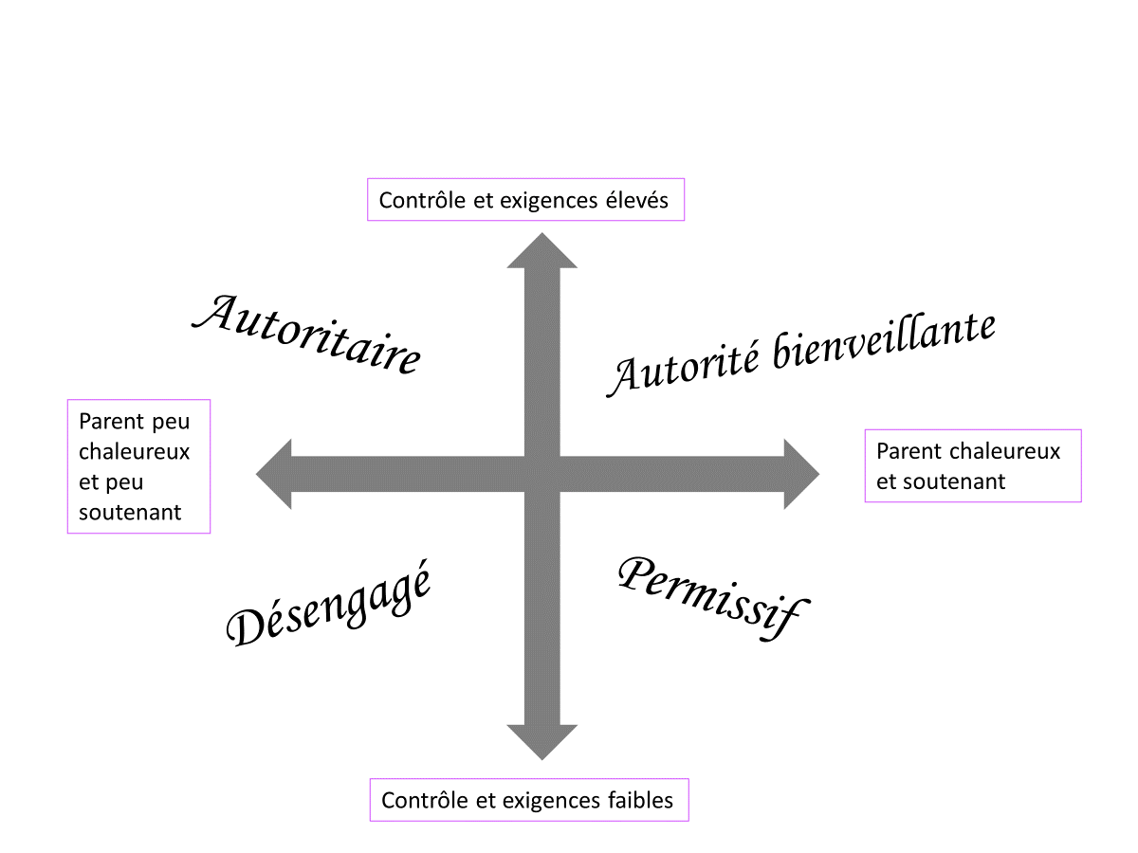

ASPECTS PERSONNELS/SYSTÉMIQUES
STYLE D’ÉDUCATION
L'ANXIÉTÉ
PAR ARIANE HÉBERT, PSYCHOLOGUE

Slide 14



ASPECTS SYSTÉMIQUES / FONCTION DE L’ANXIÉTÉ DANS LA FAMILLE
ATTENTION
SYMPATHIE
COHÉSION
FAMILIALE
ÉVITEMENT
RÉDUCTION DES EXIGENCES
ANXIÉTÉ DU
PARENT
MAINTIEN DE L’ÉQUILIBRE - DISTRACTION
CONTRÔLE
STABILISATEUR ÉMOTIONNEL
L'ANXIÉTÉ
PAR ARIANE HÉBERT, PSYCHOLOGUE

Slide 15
INTERVENTIONS PRÉVENTIVES

Slide 16

RENFORCER LA CONFIANCE EN SOI
CONNAISSANCE DE SOI
BIENVEILLANCE
AFFIRMATION
DE SOI
OBJECTIFS
SENTIMENT DE CONTRÔLE
SENTIMENT D’APPARTENANCE
L'ANXIÉTÉ
PAR ARIANE HÉBERT, PSYCHOLOGUE

Slide 17


DÉVELOPPER LA RÉGULATION ÉMOTIONNELLE
RECONNAISSANCE
DE SES ÉMOTIONS
FLEXIBILITÉ MENTALE
RECONNAISSANCE DES ÉMOTIONS DES AUTRES
RÉÉVALUATION ÉMOTIONNELLE
IDENTIFICATION DES RÉACTIONS CORPORELLES
RÉORGANISATION
DE LA PENSÉE
MENTALISATION
L'ANXIÉTÉ
PAR ARIANE HÉBERT, PSYCHOLOGUE

Slide 18
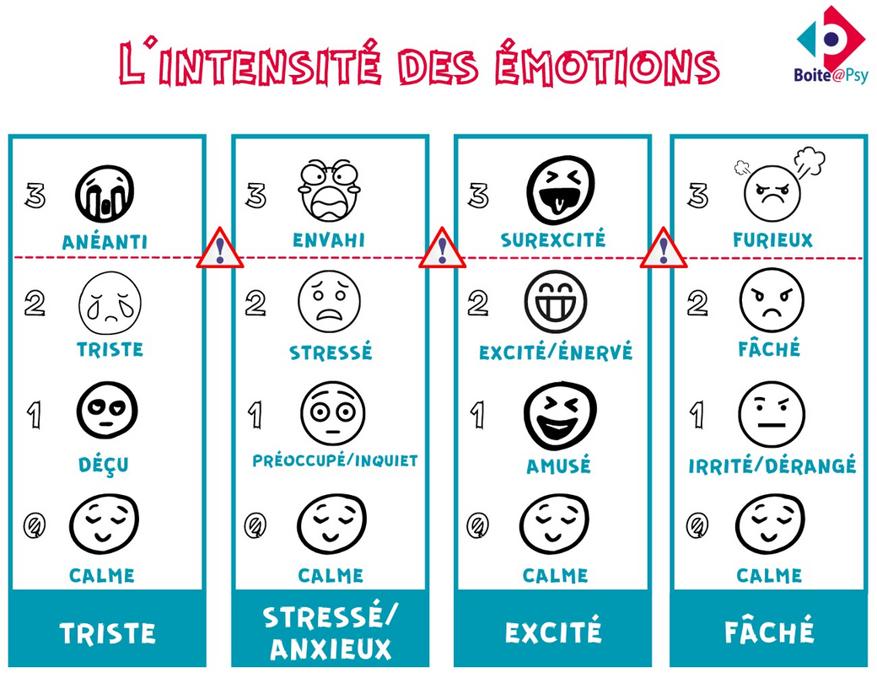
EXEMPLE D’OUTIL POUR TRAVAILLER LA
RECONNAISSANCE DES ÉMOTIONS
DISPONIBLE SUR LE SITE
L'ANXIÉTÉ

Slide 19



CULTIVER LES COMPÉTENCES SOCIALES
HISTOIRES, MÉTAPHORES,
RÉCITS
OCCASIONS DE SOCIALISATION
HABILETÉS DE COMMUNICATION
CNV
MODELAGE
RÉSOLUTION DE PROBLÈME
SÉNARIOS SOCIAUX
L'ANXIÉTÉ
PAR ARIANE HÉBERT, PSYCHOLOGUE

Slide 20

EXEMPLE D’OUTIL POUR TRAVAILLER LES APTITUDES
DE COMMUNICATION
MODELAGE
DISPONIBLE SUR LE SITE
L'ANXIÉTÉ
PAR ARIANE HÉBERT, PSYCHOLOGUE

Slide 21
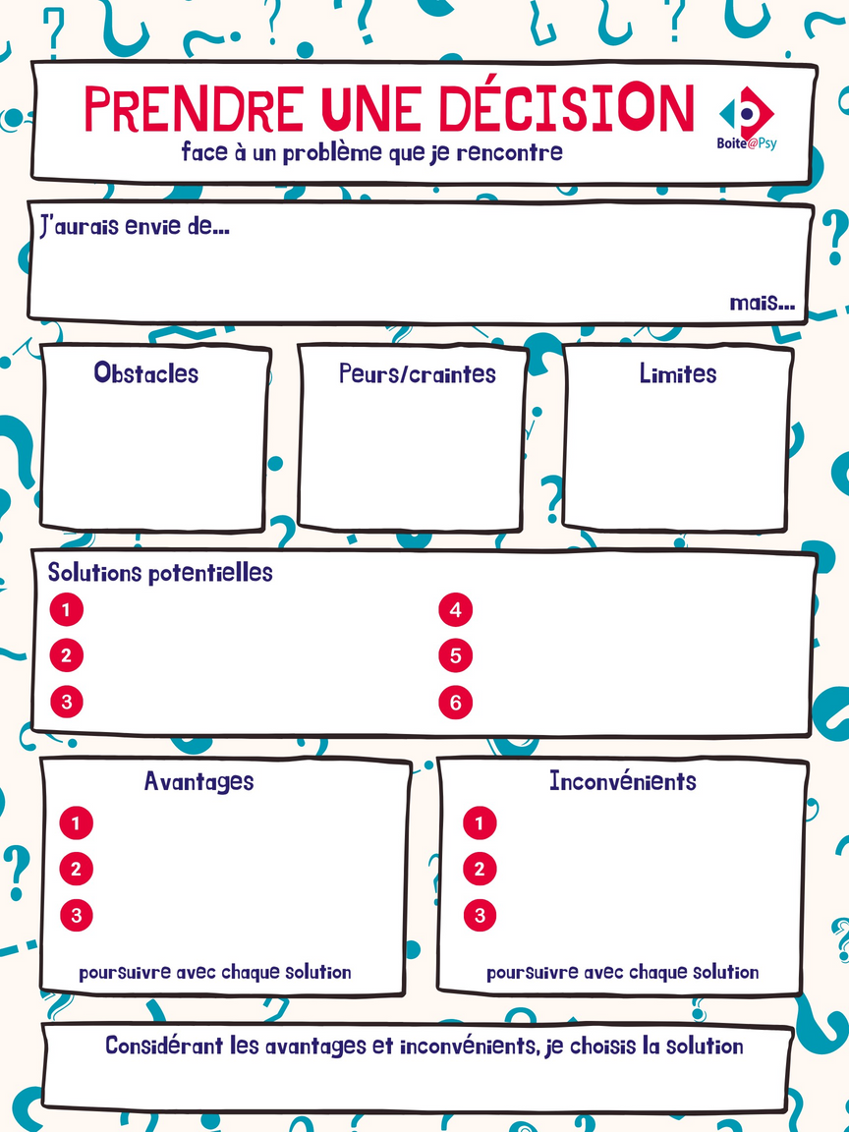
EXEMPLE D’OUTIL POUR TRAVAILLER LA RÉSOLUTION
DE PROBLÈMES
MODELAGE
DISPONIBLE SUR LE SITE
L'ANXIÉTÉ
PAR ARIANE HÉBERT, PSYCHOLOGUE

Slide 22
PISTES D’INTERVENTIONS POUR CONTRER L’ANXIÉTÉ

Slide 23
CORPS
PENSÉES
COMPORTEMENTS

Slide 24






DANS MON CORPS
RESPIRATION LENTE
ET PROFONDE
CONTRACTION MUSCULAIRE
YOGA
VISUALISATION GUIDÉE
RELAXATION
L'ANXIÉTÉ
PAR ARIANE HÉBERT, PSYCHOLOGUE

Slide 25





LA RESPIRATION
GÉRER
l'anxiété en fonction du milieu de vie de l’enfant
Expire
RespiRelax+
Inspire

Slide 26
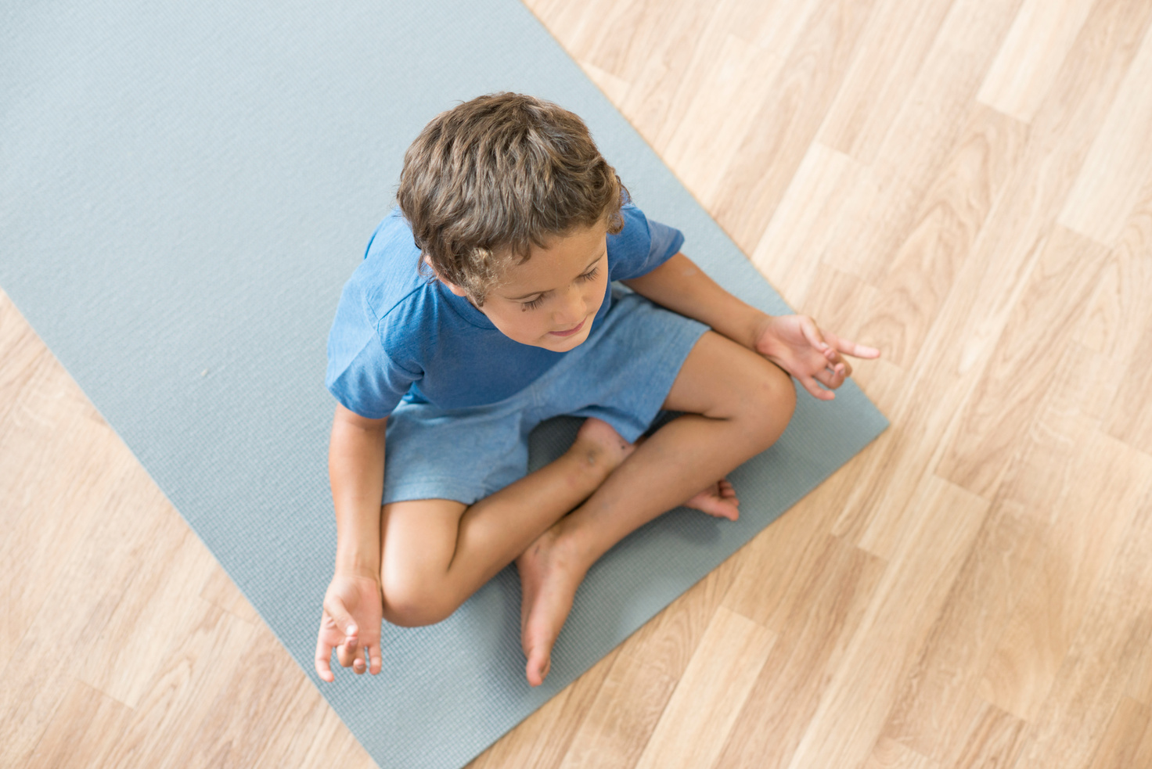
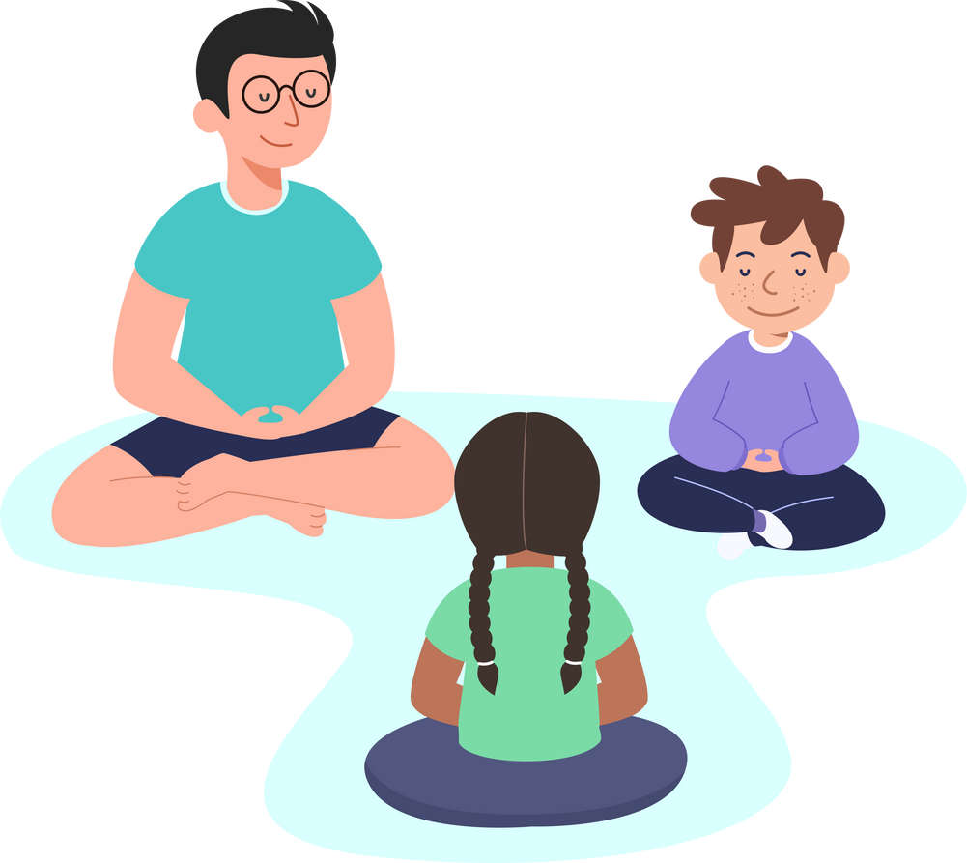
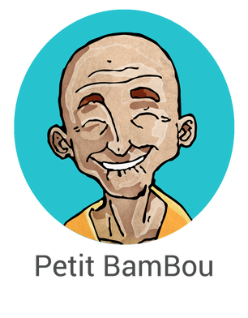



YOGA ET
MÉDITATION
GÉRER
l'anxiété en fonction du milieu de vie de l’enfant
Namatata

Slide 27



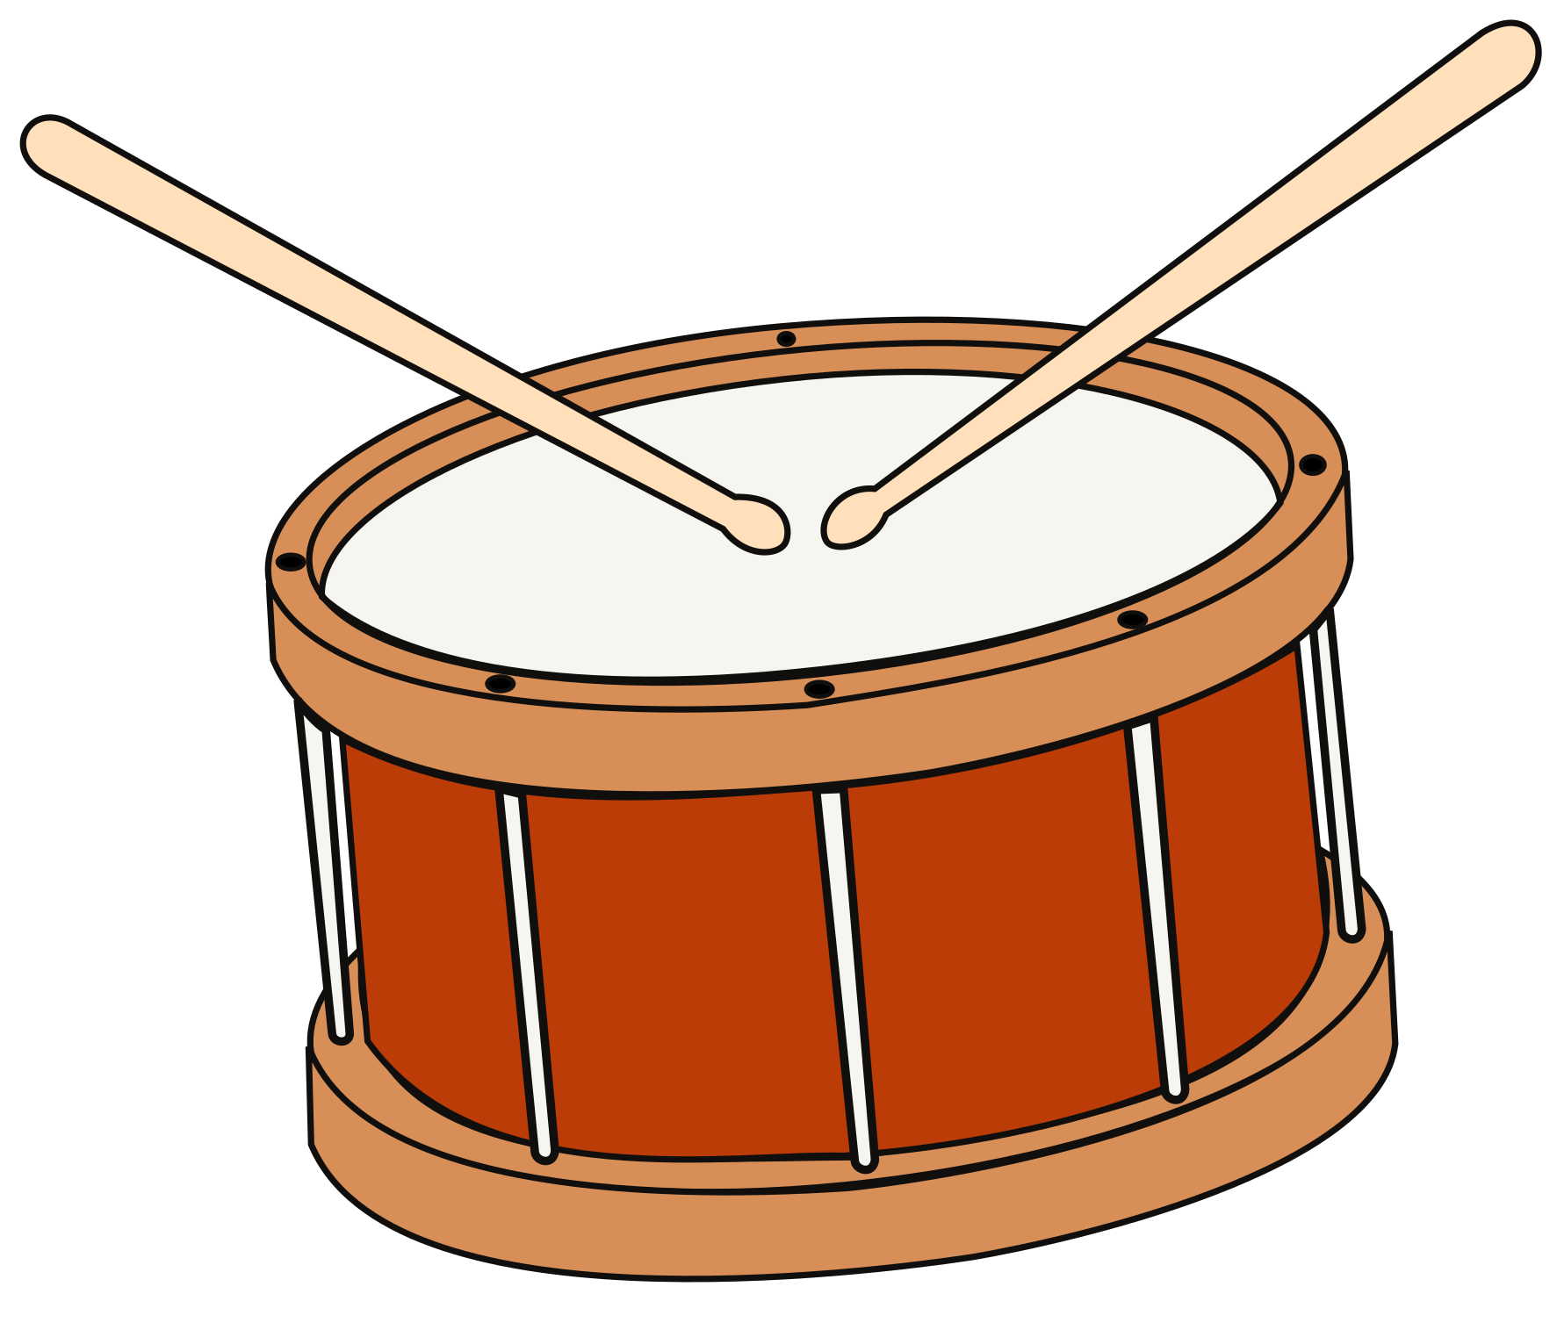


DÉDRAMATISER LES SENSATIONS PHYSIQUES
GÉRER
l'anxiété en fonction du milieu de vie de l’enfant

Slide 28
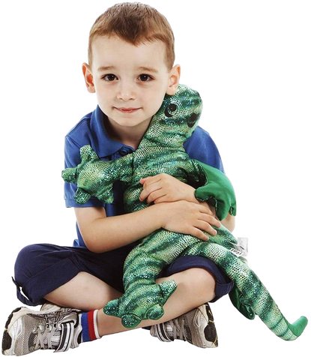
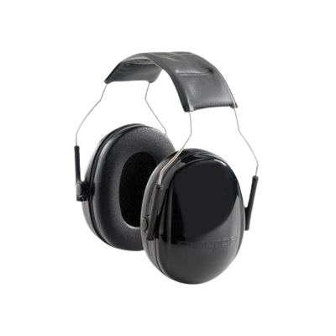

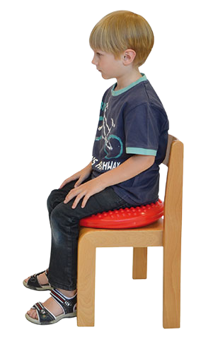
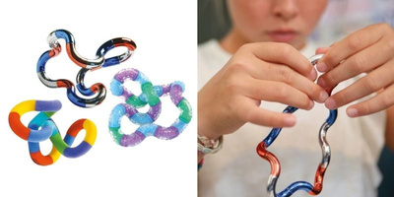
GESTION
SENSORIELLE
GÉRER
l'anxiété en fonction du milieu de vie de l’enfant
RespiRelax+

Slide 29
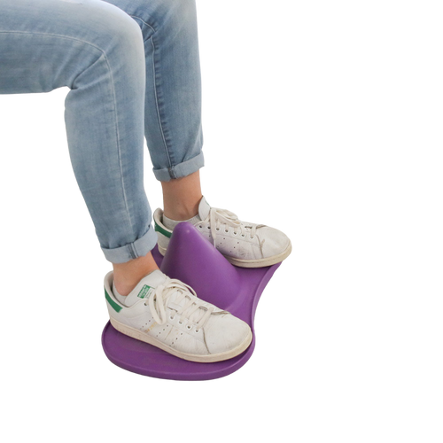
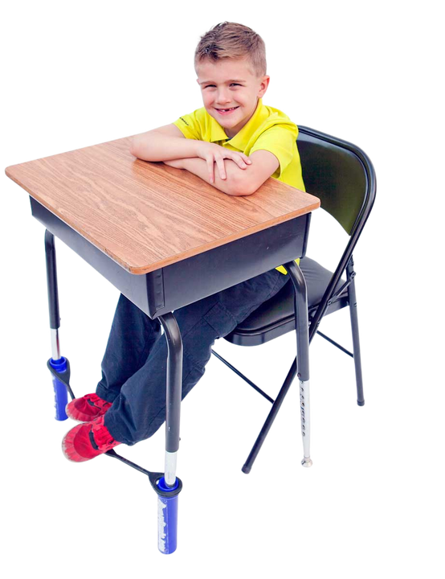
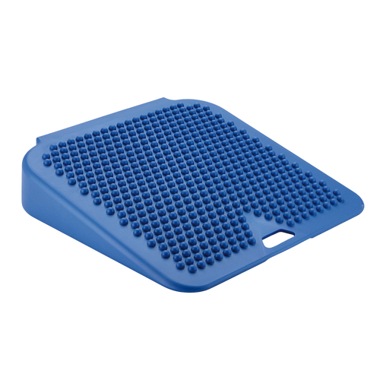
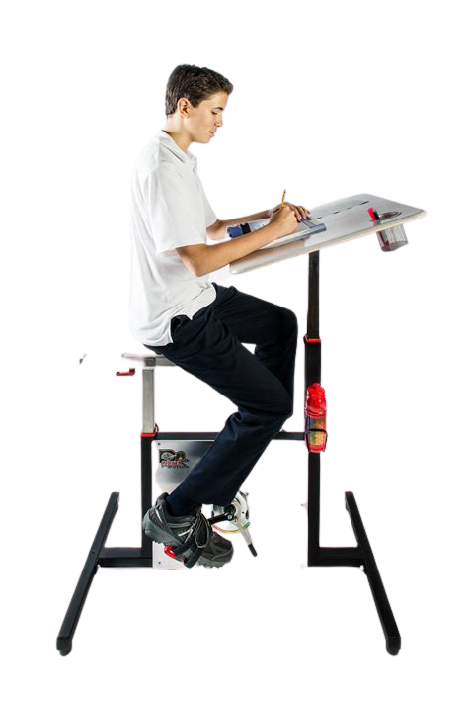
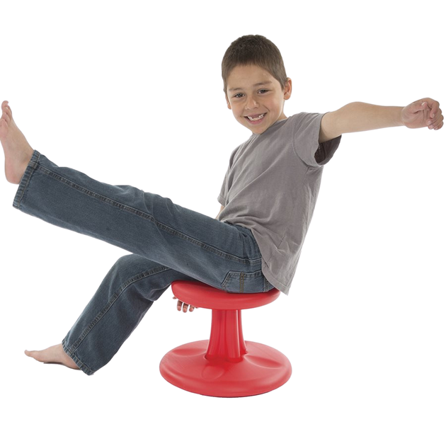
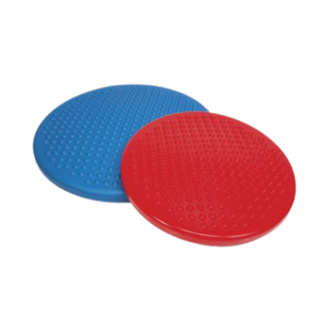
GESTION
DE L’AGITATION
GÉRER
l'anxiété en fonction du milieu de vie de l’enfant
RespiRelax+

Slide 30

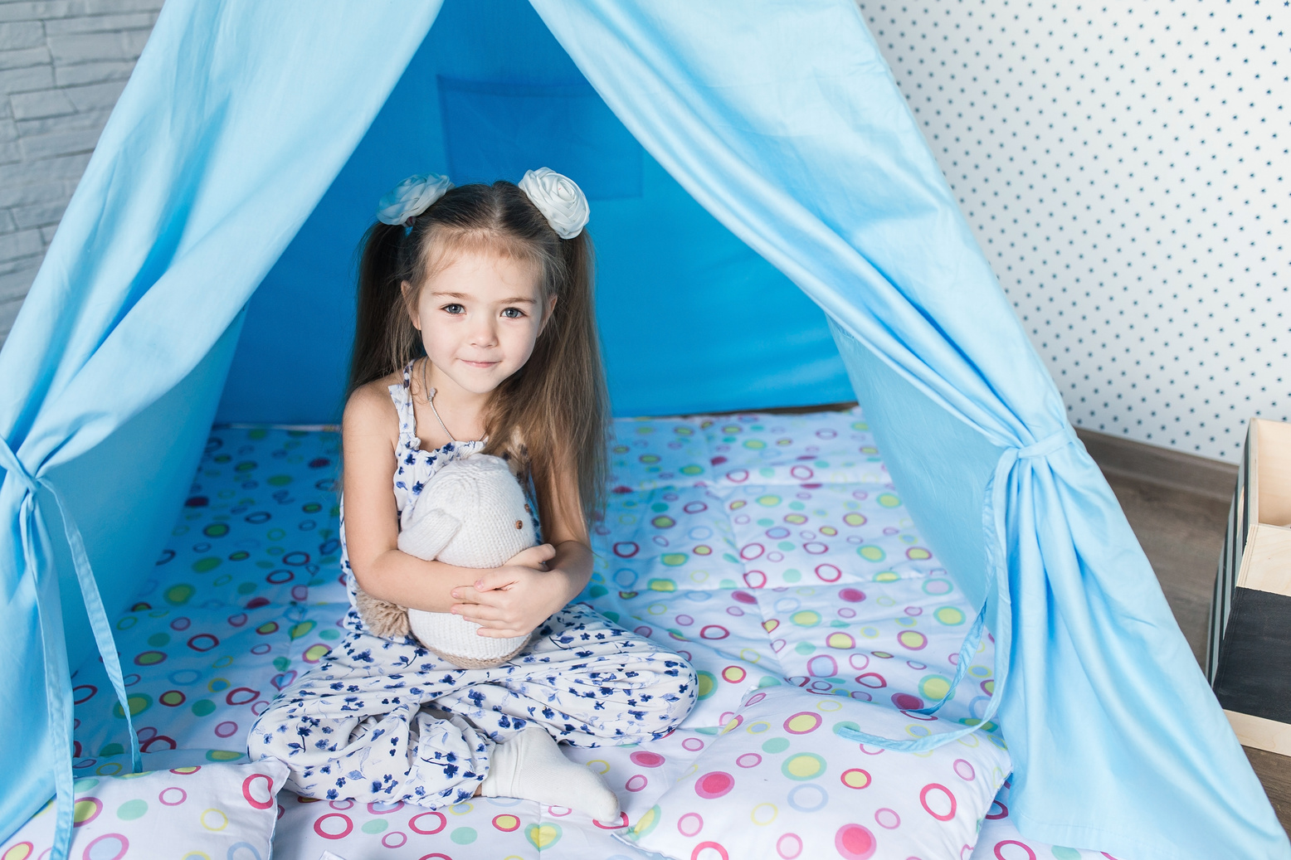
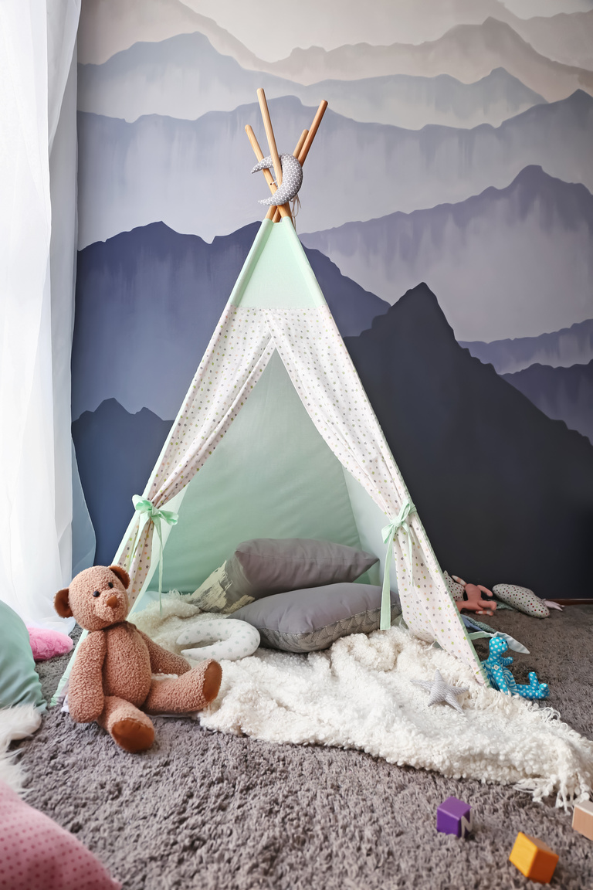
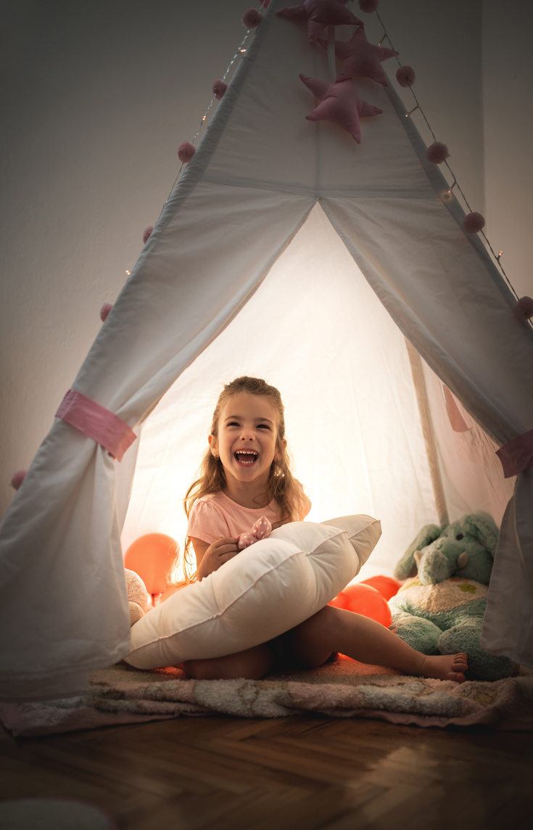
Épuré (pas de
surcharge)
L'ESPACE
CALME
GÉRER
l'anxiété à la
maison
Objets significatifs
et rassurants
Lumière tamisée ou
ambiance
sombre

Slide 31
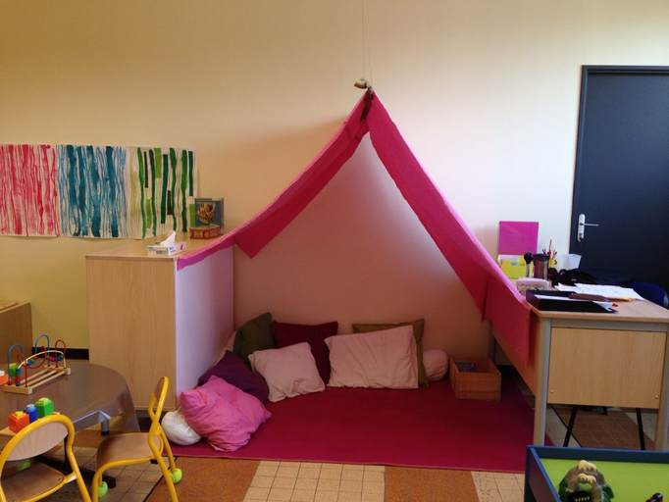
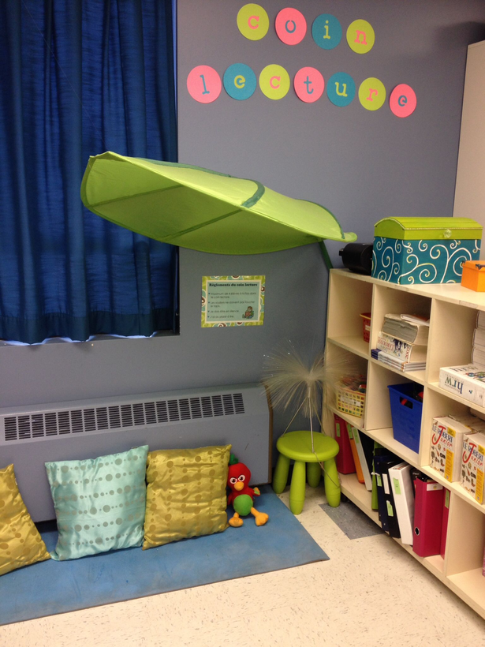
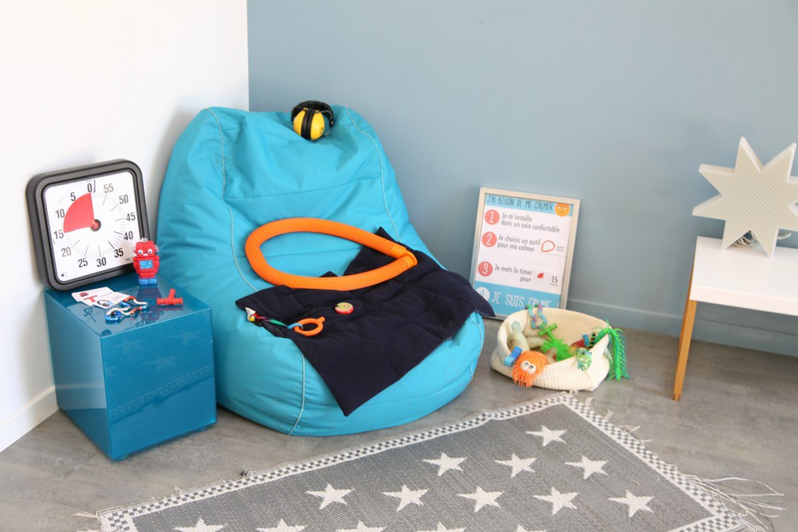
L'ESPACE
CALME
GÉRER
l'anxiété selon le milieu de vie de l’enfant

Slide 32





DANS MES PENSÉES
INVENTAIRE DES CHOIX + POSSIBILITÉS
IDENTIFICATION DES PENSÉES AUTOMATIQUES
HUMOUR
CONFRONTATION DES CROYANCES
REFORMULATIONS POSITIVES
L'ANXIÉTÉ
PAR ARIANE HÉBERT, PSYCHOLOGUE

Slide 33
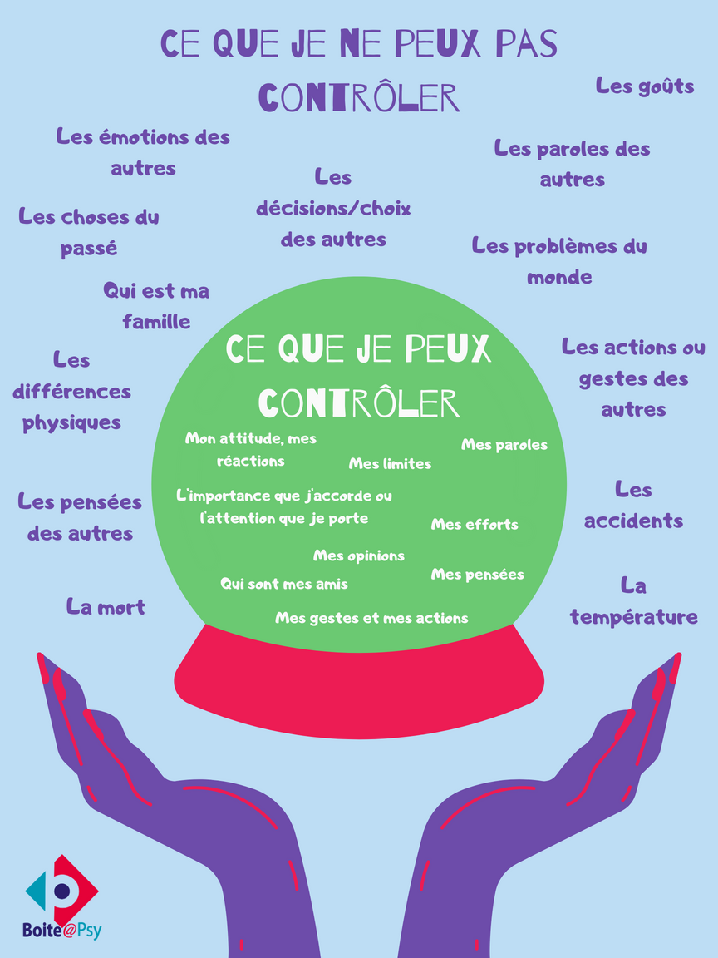
RESTRUCTURATION COGNITIVE
GÉRER
l'anxiété à l'école
et à la
maison

Slide 34

CONFRONTER LES PENSÉES AUTOMATIQUES
Mon cerveau a peut-être perçu un danger, mais je constate que ma vie n'est pas menacée.
GÉRER
l'anxiété à l'école
et à la
maison
J'ai les compétences nécessaires pour surmonter ce défi ou cette situation.
Cette sensation est inconfortable, mais n'est pas dangereuse.
Je suis responsable de la manière dont je vois les choses, et je peux changer ma perception.
J'ai déjà vécu une situation similaire et je m'en suis sorti sans catastrophe.
Même s'il est possible que le pire arrive, les chances/probabilités sont très faibles.

Slide 35
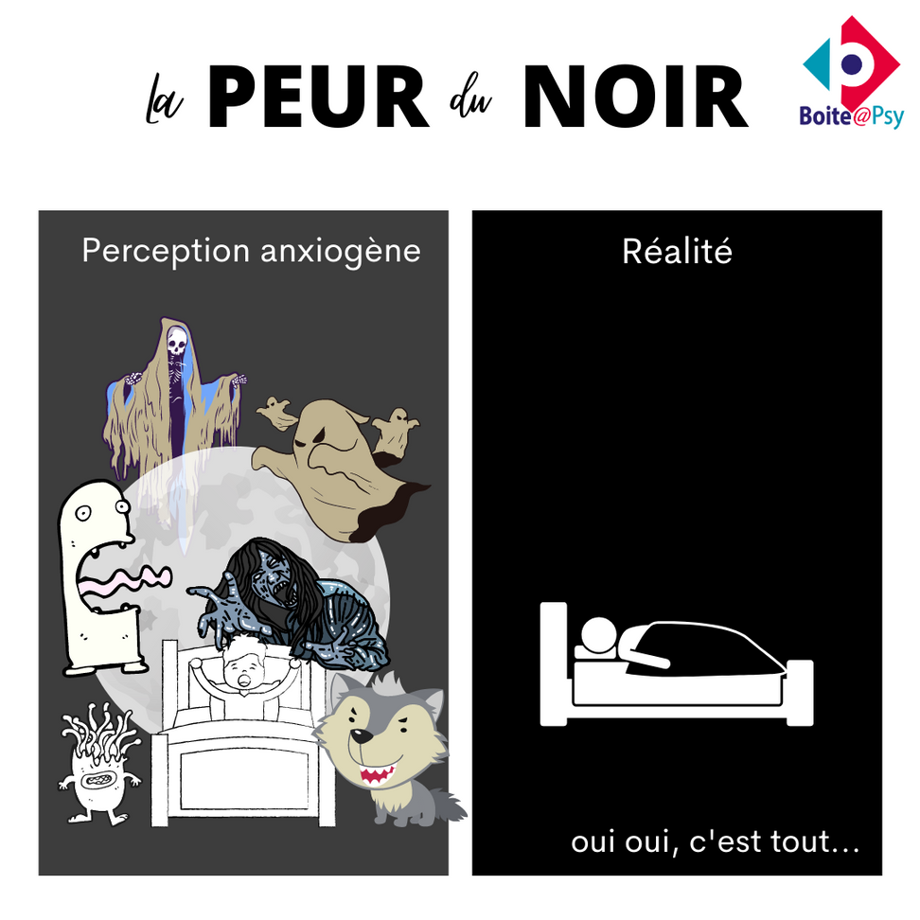
CONFRONTER LES PERCEPTIONS
GÉRER
l'anxiété à l'école
et à la
maison

Slide 36

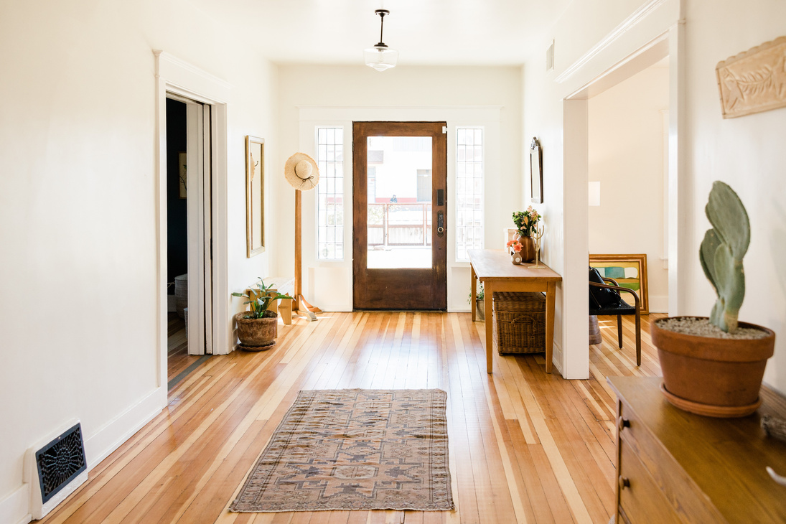

FAIRE USAGE D’EXERCICES DE
VISUALISATION
GÉRER
l'anxiété à l'école
et à la
maison

Slide 37
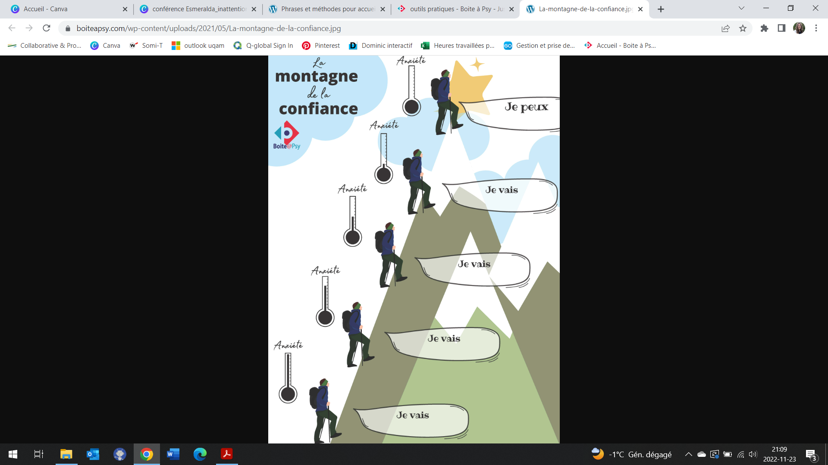
S’ENCOURAGER
GÉRER
l'anxiété à l'école
et à la
maison

Slide 38
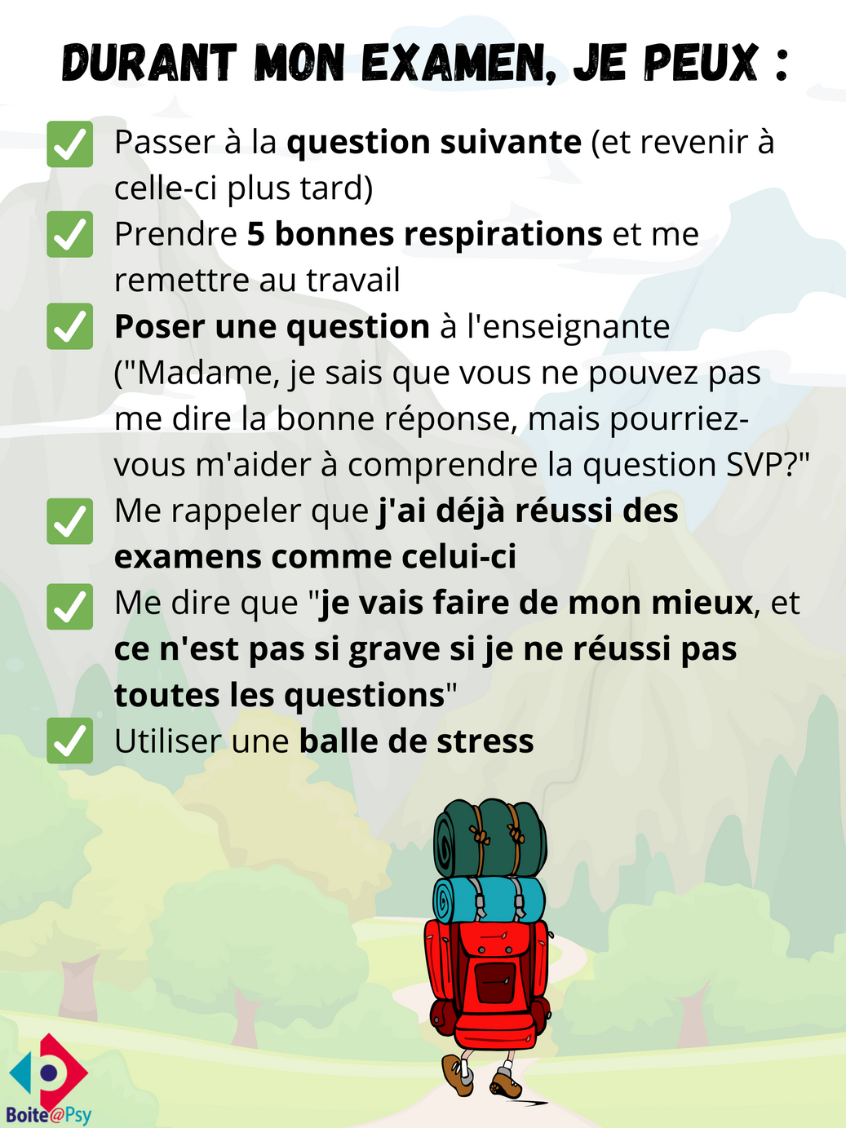
S’ENCOURAGER
GÉRER
l'anxiété à l'école
et à la
maison

Slide 39

JOUER EN S'INFORMANT
GÉRER
l'anxiété à l'école
et à la
maison

Slide 40

DANS MES COMPORTEMENTS
EXPOSITION GRADUELLE
RÉPÉTÉE
L'ANXIÉTÉ
PAR ARIANE HÉBERT, PSYCHOLOGUE

Slide 41
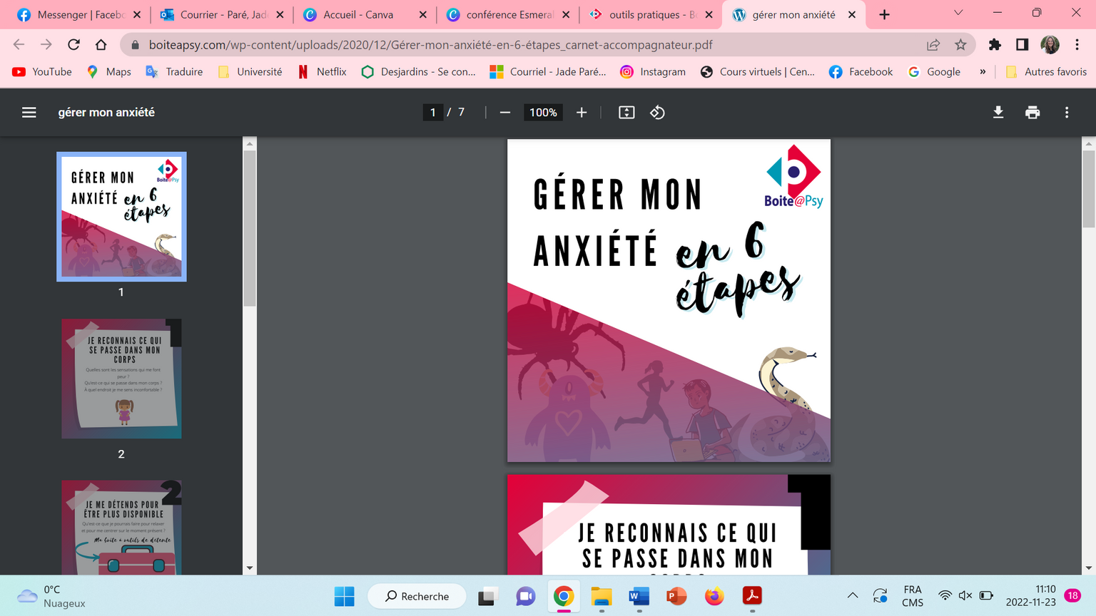
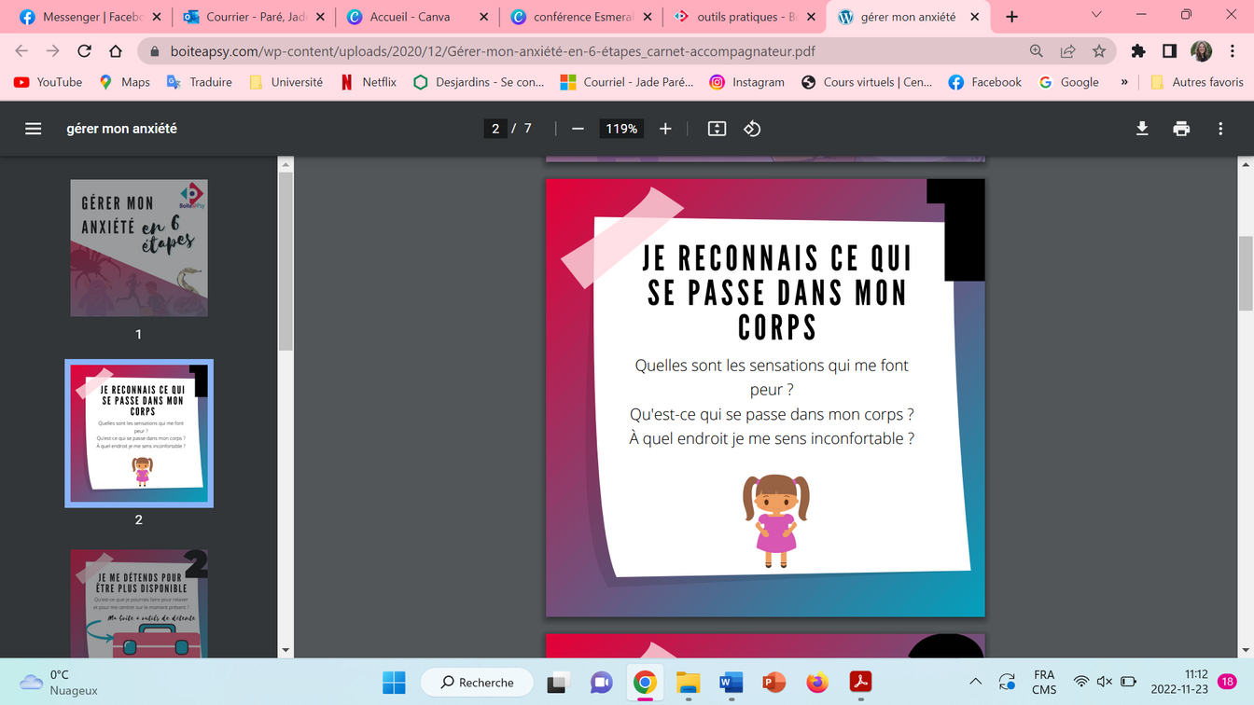
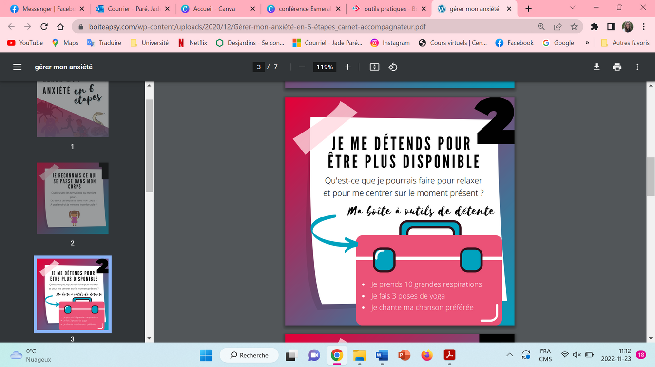
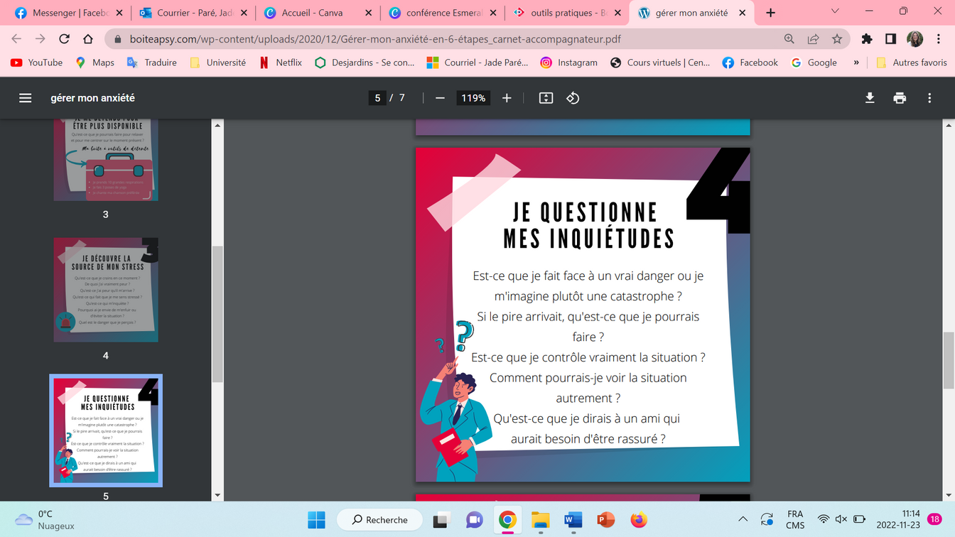
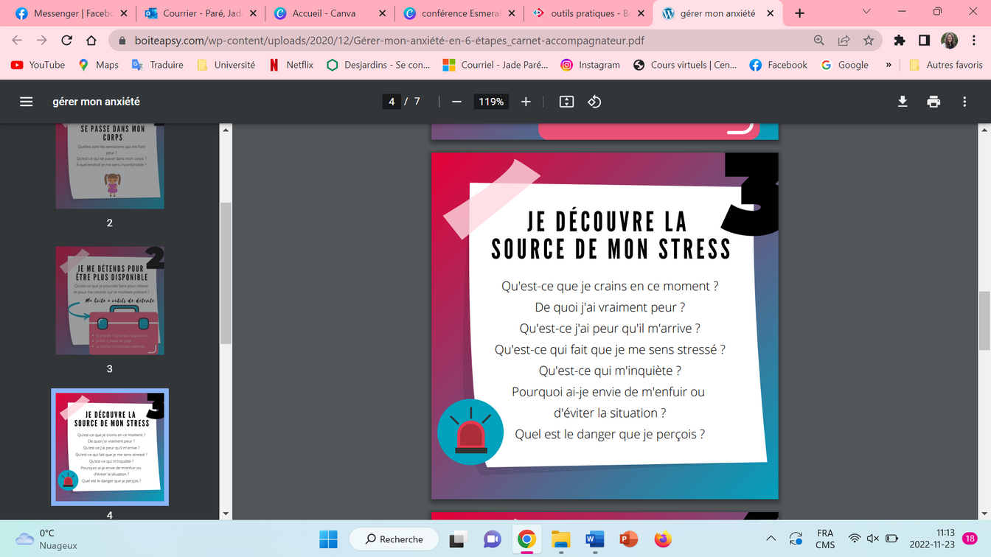
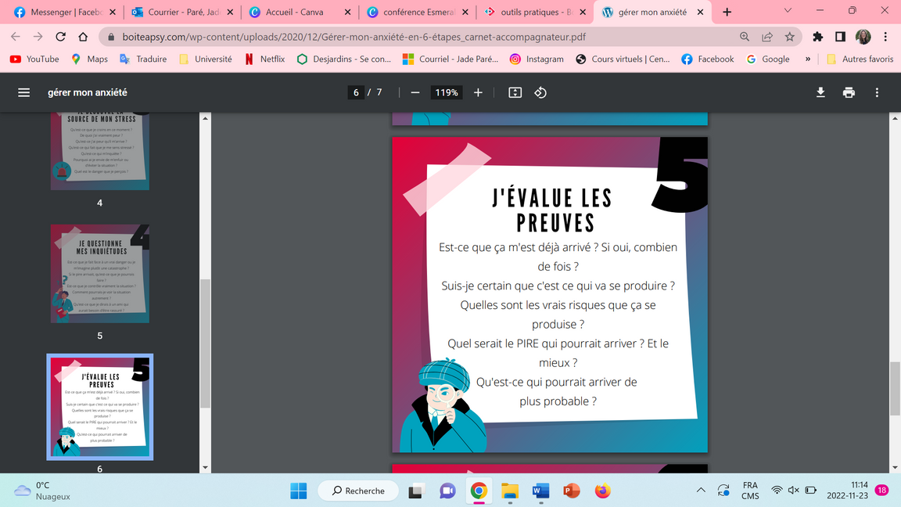
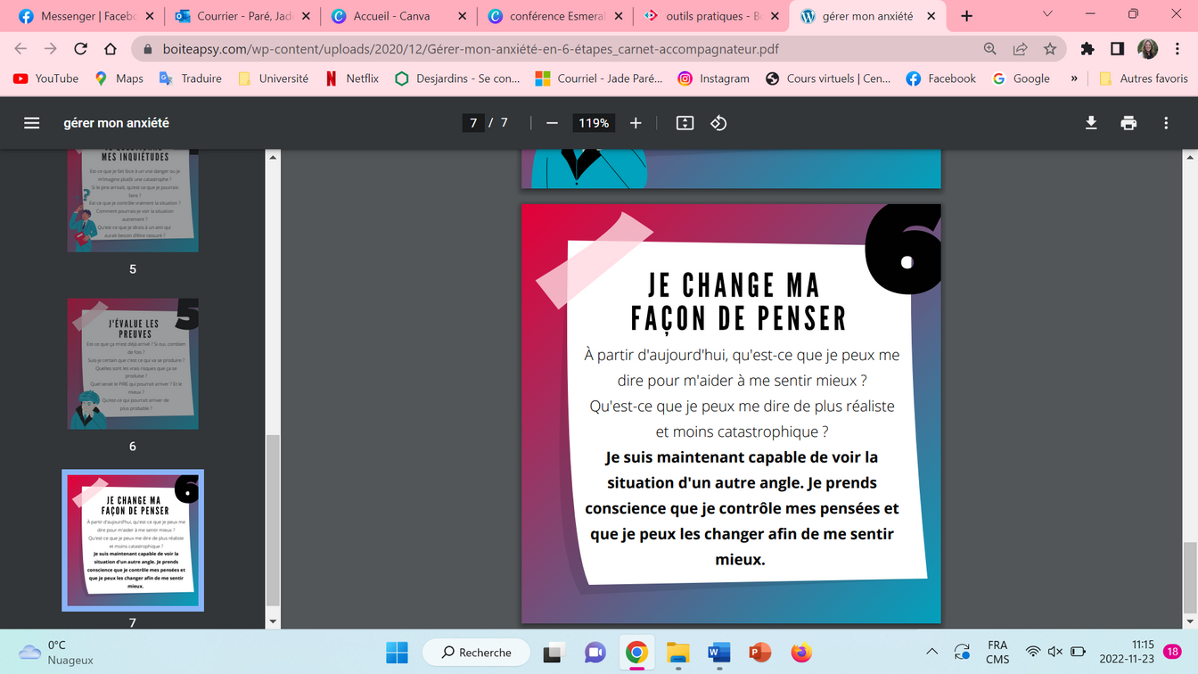
OUTILS PRATIQUES
GÉRER
l'anxiété à l'école
et à la
maison

Slide 42




LIVRES ET OUTILS PRATIQUES
RETROUVEZ ENCORE PLUS D'OUTILS À TÉLÉCHARGER GRATUITEMENT AU
BOITEAPSY.COM
(ONGLET OUTILS PRATIQUES)
LA GESTION
DE L'ANXIÉTÉ

